Slide 1
随动课程设计报告
主讲人：郭江健、谢敬鱼
时间：2019年5月7日
Notes:
此页可以删除

Slide 2
实验原理及静特性测量
系统动态特性与稳态特性
系统校正设计
总结
01
目
录
02
03
04

Slide 3
Part 1：实验原理及静特性测量
测角装置 相敏整流器 校正装置 功率放大器 直流力矩电机

Slide 4
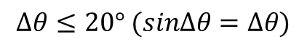
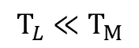
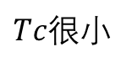
Part 1：实验原理及静态性测量
$$Δθ≤20° (sinΔθ=Δθ)$$
$Tc$很小
$$T_{L}≪T_{M}$$
简化为K1~K5

Slide 5
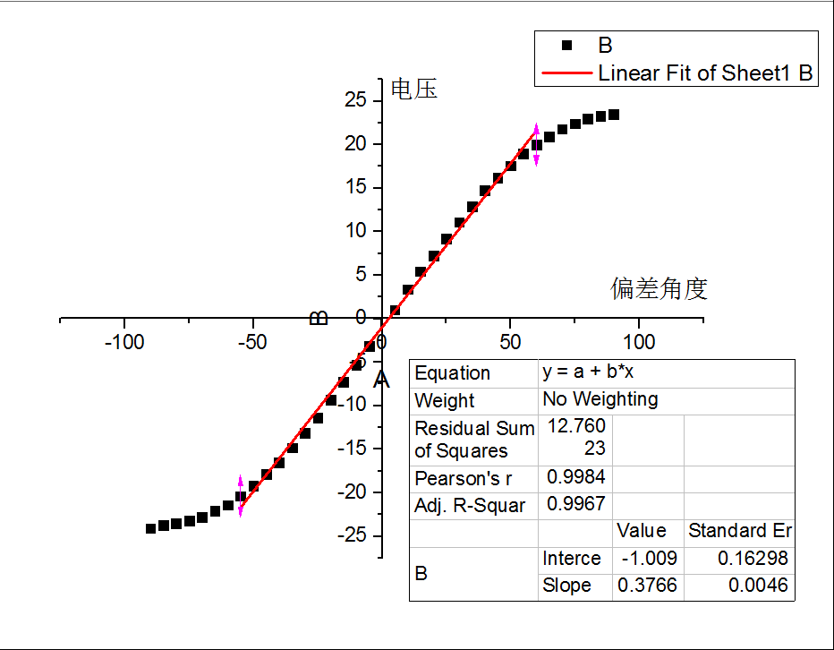
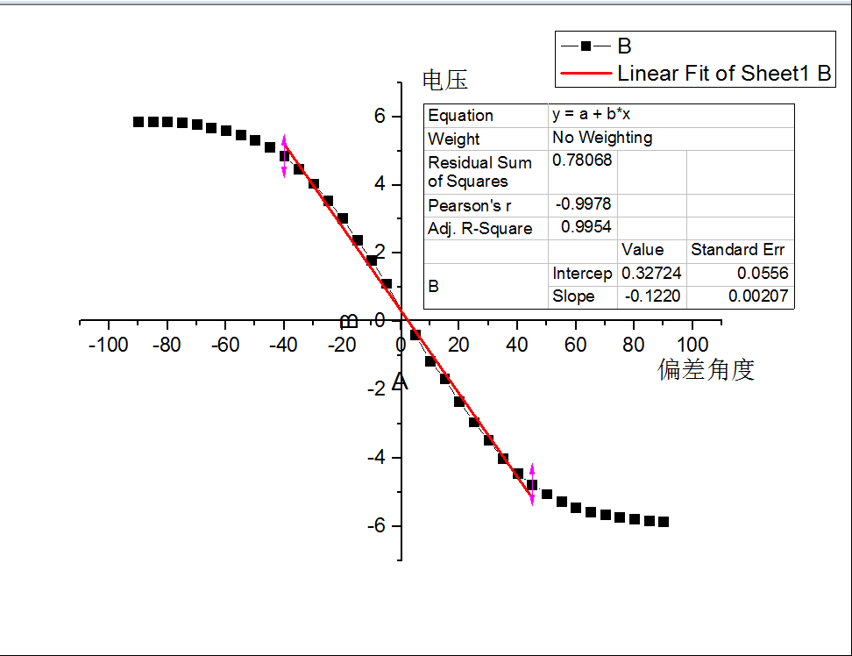
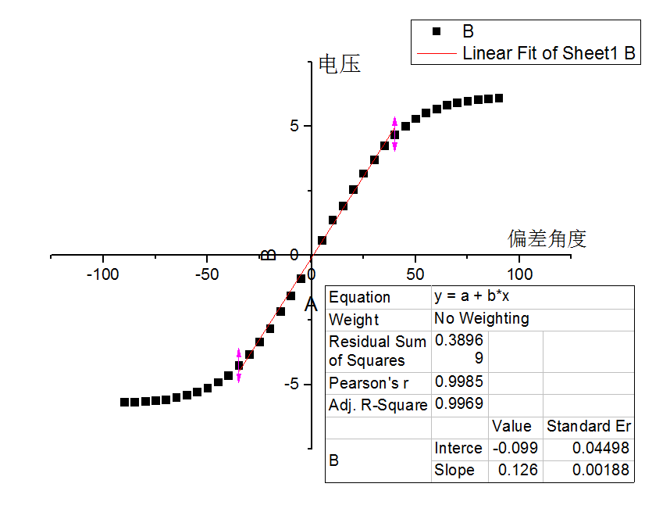
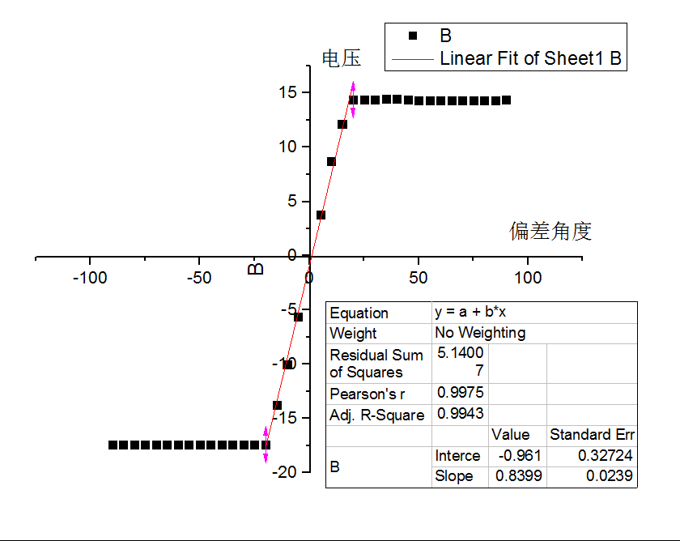
Part 1：实验原理及静特性测量
测角装置
部件静特性的测量方法时在该部件的输入端加一输入量，然后测量其稳态输出值。静态增益就是输出与输入量之比值。
相敏整流器
运算放大器
功率放大器

Slide 6
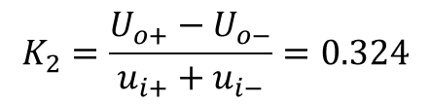
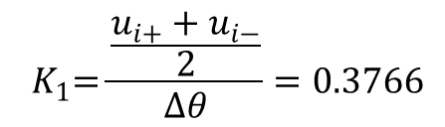
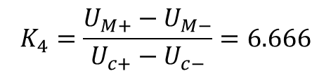
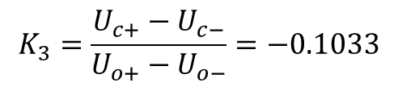
Part 1：实验原理及静特性测量
旋转变压器：线性工作区间大致为-50°~50°，
当角度偏差大于80°时，输出电压趋于饱和值，约为24V
相敏整流器：线性工作区间大致为-40°~40°，
当角度偏差大于70°时，输出电压趋于饱和值，约为6V
运算放大器：线性工作区间大致为-45°~45°，
当角度偏差大于70°时，输出电压趋于饱和值，约为6V
功率放大器：线性工作区间大致为-25°~25°，
当角度偏差大于70°时，输出电压趋于饱和值，约为15~17V
$${ K}_{1}=\frac{\frac{u_{i+}+u_{i−}}{2}}{∆θ}=0.3766$$
$$K_{2}=\frac{U_{o+}−U_{o−}}{u_{i+}+u_{i−}}=0.324$$
$$K_{3}=\frac{U_{c+}−U_{c−}}{U_{o+}−U_{o−}}=−0.1033$$
$$K_{4}=\frac{U_{M+}−U_{M−}}{U_{c+}−U_{c−}}=6.666$$

Slide 7
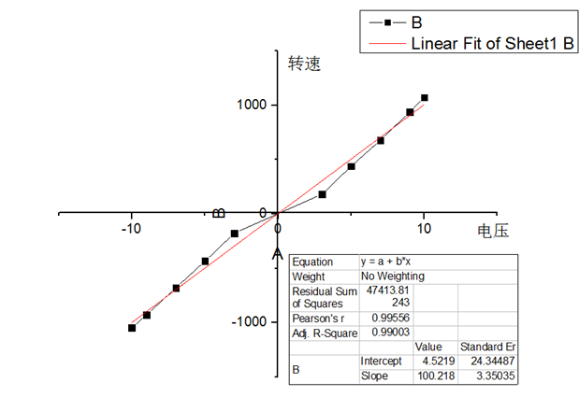
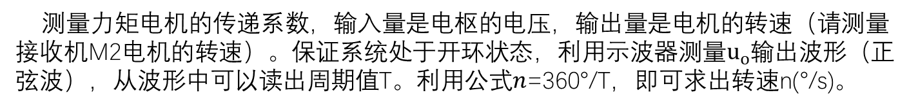
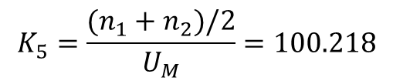
Part 1：实验原理及静特性测量
测量力矩电机的传递系数，输入量是电枢的电压，输出量是电机的转速（请测量接收机M2电机的转速）。保证系统处于开环状态，利用示波器测量$u_{o}$输出波形（正弦波），从波形中可以读出周期值T。利用公式𝑛=360°/T，即可求出转速n(°/s)。
$$K_{5}=\frac{(n_{1}+n_{2})/2}{U_{M}}=100.218$$

Slide 8
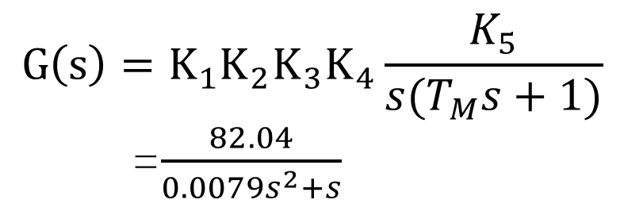
Part 1：实验原理及静特性测量
系统开环传递函数：
$$G\left(s\right)=K_{1}K_{2}K_{3}K_{4}\frac{K_{5}}{s(T_{M}s+1)}$$
=$\frac{82.04}{0.0079s^{2}+s}$

Slide 9
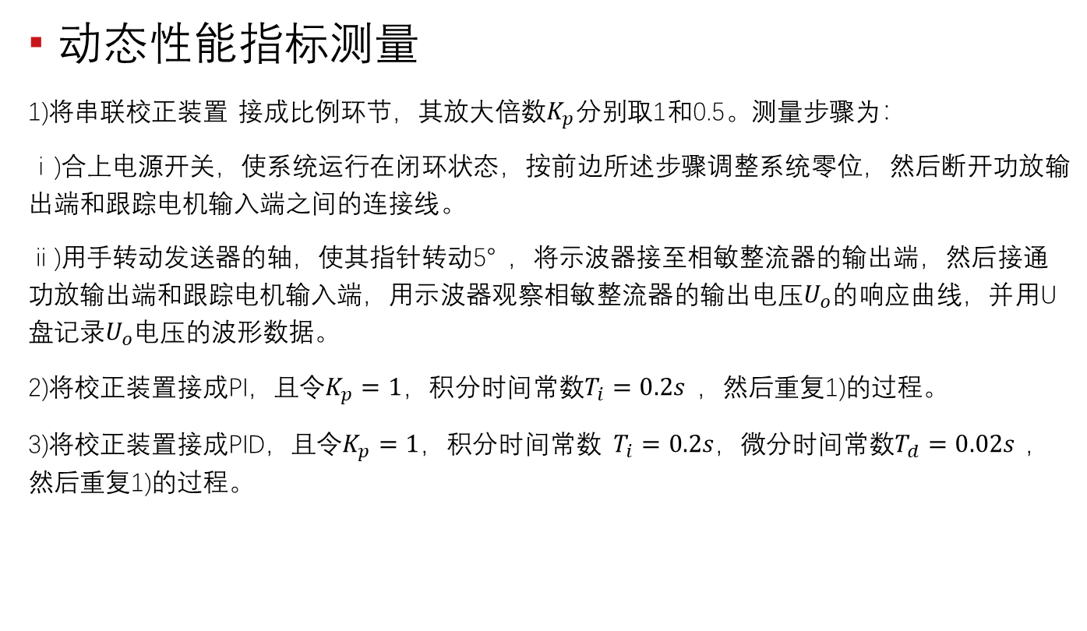
Part 2：系统动态与稳态特性
动态性能指标测量
1)将串联校正装置 接成比例环节，其放大倍数$K_{p}$分别取1和0.5。测量步骤为：
ⅰ)合上电源开关，使系统运行在闭环状态，按前边所述步骤调整系统零位，然后断开功放输出端和跟踪电机输入端之间的连接线。
ⅱ)用手转动发送器的轴，使其指针转动5° ，将示波器接至相敏整流器的输出端，然后接通功放输出端和跟踪电机输入端，用示波器观察相敏整流器的输出电压$U_{o}$的响应曲线，并用U盘记录$U_{o}$电压的波形数据。
2)将校正装置接成PI，且令$K_{p}=1$，积分时间常数$T_{i}=0.2s$ ，然后重复1)的过程。
3)将校正装置接成PID，且令$K_{p}=1$，积分时间常数 $T_{i}=0.2s$，微分时间常数$T_{d}=0.02s$ ，然后重复1)的过程。

Slide 10
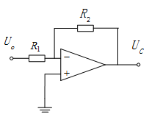
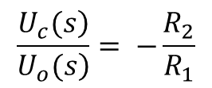
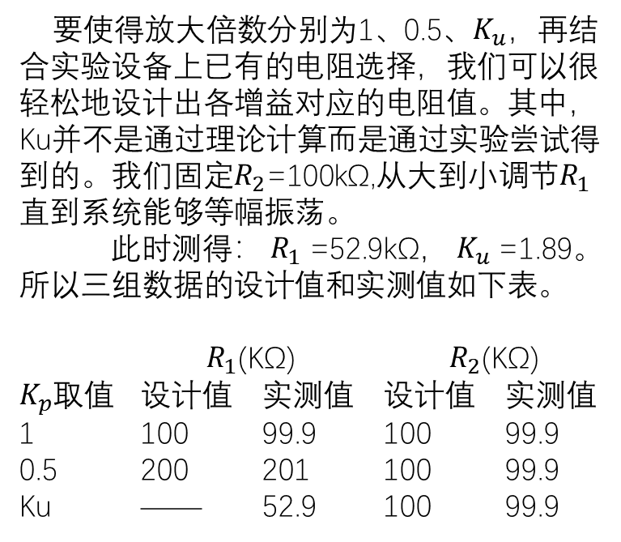
Part 2：系统动态与稳态特性
比例控制环节
要使得放大倍数分别为1、0.5、$K_{u}$，再结合实验设备上已有的电阻选择，我们可以很轻松地设计出各增益对应的电阻值。其中，Ku并不是通过理论计算而是通过实验尝试得到的。我们固定$R_{2}$=100kΩ,从大到小调节$R_{1}$直到系统能够等幅振荡。
此时测得：$R_{1}$=52.9kΩ，$K_{u}$=1.89。所以三组数据的设计值和实测值如下表。
$R_{1}$(KΩ) $R_{2}$(KΩ)
$K_{p}$取值 设计值 实测值 设计值 实测值
1 100 99.9 100 99.9
0.5 200 201 100 99.9
Ku —— 52.9 100 99.9
$$\frac{\left.U_{c}(s\right)}{\left.U_{o}(s\right)}= −\frac{R_{2}}{R_{1}}$$

Slide 11
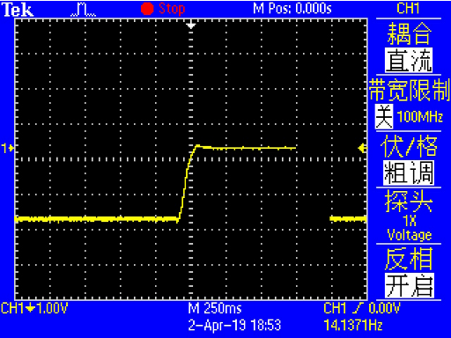
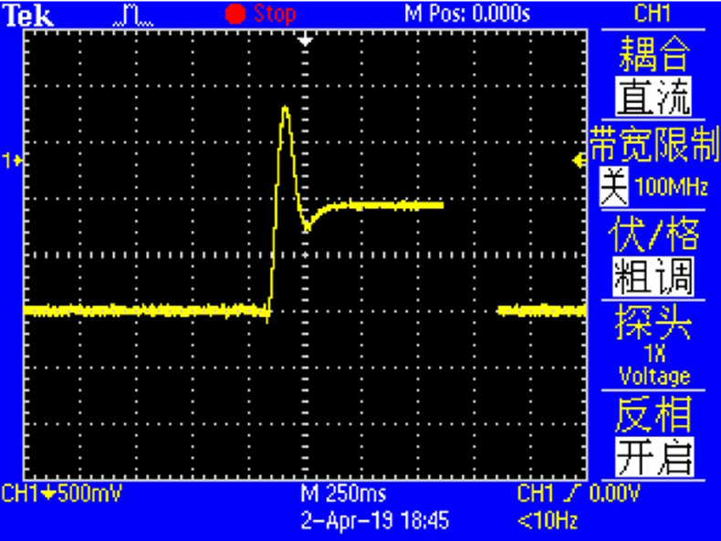
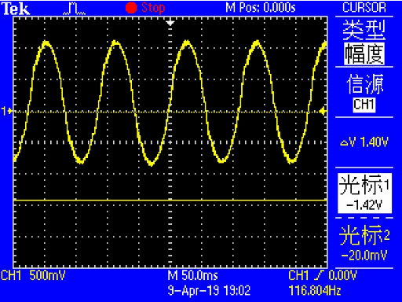
Part 2：系统动态与稳态特性
比例控制环节
Kp | Uo峰值 | Uo稳态值 | Uo初始值 | 超调量 | 调整时间（5%）
1 | 0.46V | -0.4V | -1.42V | 84.31% | 302ms
0.5 | 0.08V | 0V | -2.04V | 3.9% | 205ms
（b）P=0.5
（b）P=1.89
（a）P=1

Slide 12
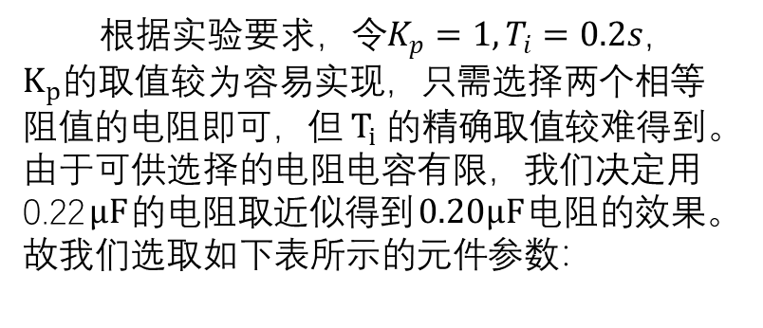
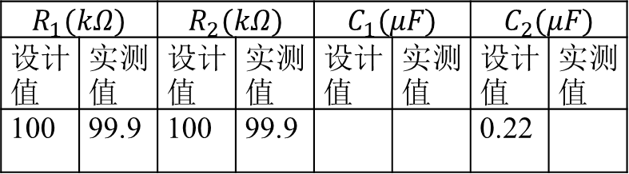
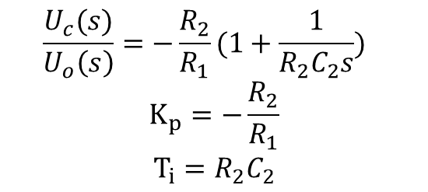
Part 2：系统动态与稳态特性
比例积分控制环节
根据实验要求，令$K_{p}=1, T_{i}=0.2s$，$K_{p}$的取值较为容易实现，只需选择两个相等阻值的电阻即可，但$T_{i}$的精确取值较难得到。由于可供选择的电阻电容有限，我们决定用0.22$μF$的电阻取近似得到$0.20μF$电阻的效果。
故我们选取如下表所示的元件参数：
$$R_{1}(kΩ)$$ |  | $$R_{2}(kΩ)$$ |  | $$C_{1}(μF)$$ |  | $$C_{2}(μF)$$
设计值 | 实测值 | 设计值 | 实测值 | 设计值 | 实测值 | 设计值 | 实测值
100 | 99.9 | 100 | 99.9 |  |  | 0.22
$$\frac{U_{c}(s)}{U_{o}\left(s\right)}=−\frac{R_{2}}{R_{1}}(1+\frac{1}{R_{2}C_{2}s})$$
$$K_{p}=−\frac{R_{2}}{R_{1}}$$
$$T_{i}=R_{2}C_{2}$$

Slide 13
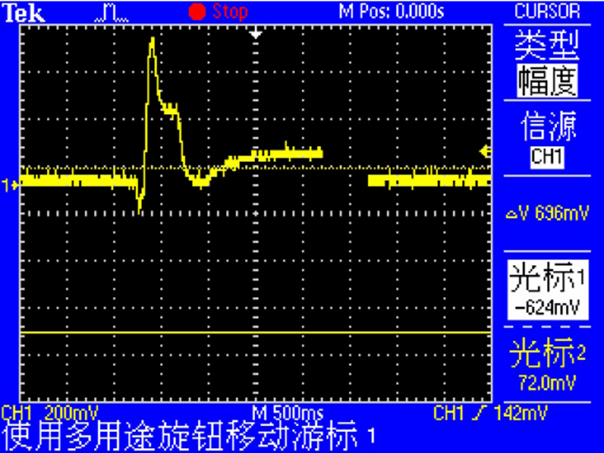
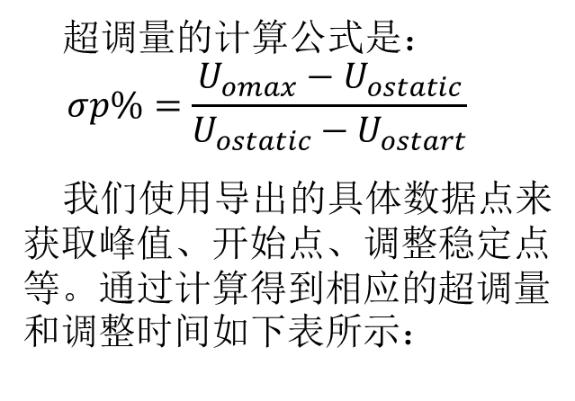
Part 2：系统动态与稳态特性
比例积分控制环节
超调量的计算公式是：
$$σp\%=\frac{U_{omax}−U_{ostatic}}{U_{ostatic}−U_{ostart}}$$
我们使用导出的具体数据点来获取峰值、开始点、调整稳定点等。通过计算得到相应的超调量和调整时间如下表所示：
Uo峰值 | Uo稳态值 | Uo初始值 | 超调量 | 调整时间（5%）
0.6V | 0.14V | -0.08V | 67.6% | 990ms

Slide 14
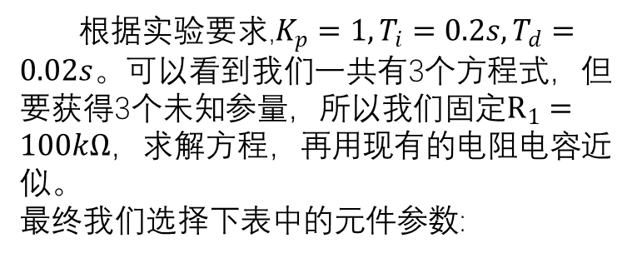
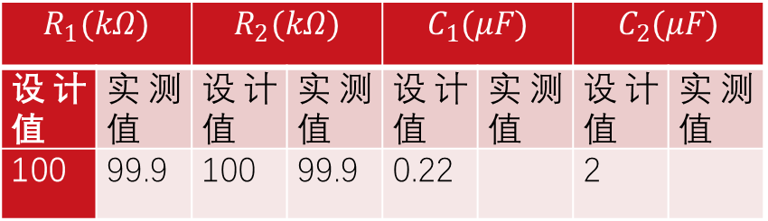
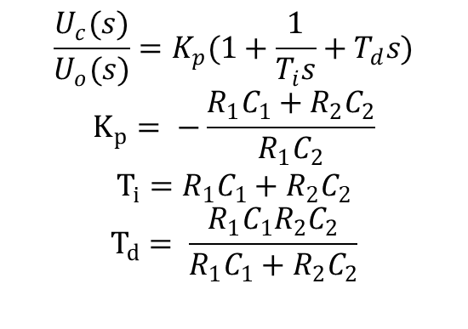
Part 2：系统动态与稳态特性
比例积分微分控制环节
根据实验要求,$K_{p}=1, T_{i}=0.2s,T_{d}=0.02s$。可以看到我们一共有3个方程式，但要获得3个未知参量，所以我们固定$R_{1}=100kΩ$，求解方程，再用现有的电阻电容近似。
最终我们选择下表中的元件参数:
$$\frac{U_{c}(s)}{U_{o}(s)}=K_{p}(1+\frac{1}{T_{i}s}+T_{d}s)$$
$$K_{p}= −\frac{R_{1}C_{1}+R_{2}C_{2}}{R_{1}C_{2}}$$
$$T_{i}=R_{1}C_{1}+R_{2}C_{2}$$
$$T_{d}= \frac{R_{1}C_{1}R_{2}C_{2}}{R_{1}C_{1}+R_{2}C_{2}}$$
$$R_{1}(kΩ)$$ |  | $$R_{2}(kΩ)$$ |  | $$C_{1}(μF)$$ |  | $$C_{2}(μF)$$
设计值 | 实测值 | 设计值 | 实测值 | 设计值 | 实测值 | 设计值 | 实测值
100 | 99.9 | 100 | 99.9 | 0.22 |  | 2

Slide 15
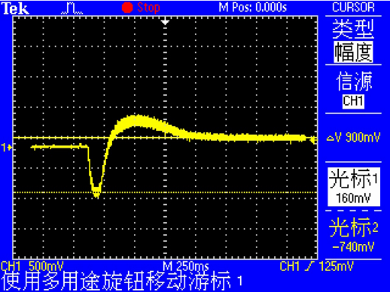
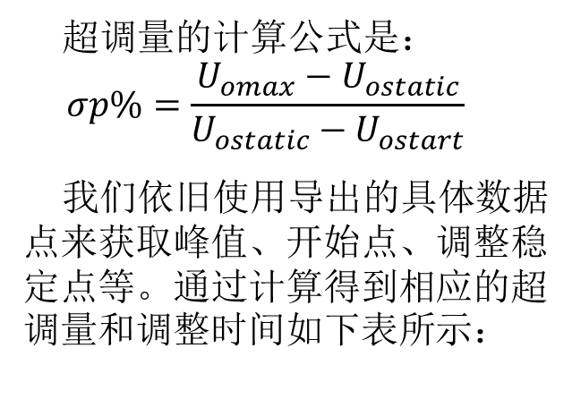
Part 2：系统动态与稳态特性
比例积分微分控制环节
超调量的计算公式是：
$$σp\%=\frac{U_{omax}−U_{ostatic}}{U_{ostatic}−U_{ostart}}$$
我们依旧使用导出的具体数据点来获取峰值、开始点、调整稳定点等。通过计算得到相应的超调量和调整时间如下表所示：
Uo峰值 | Uo稳态值 | Uo初始值 | 超调量 | 调整时间（5%）
0.512V | 0.16V | -0.74V | 39.11% | 820ms

Slide 16
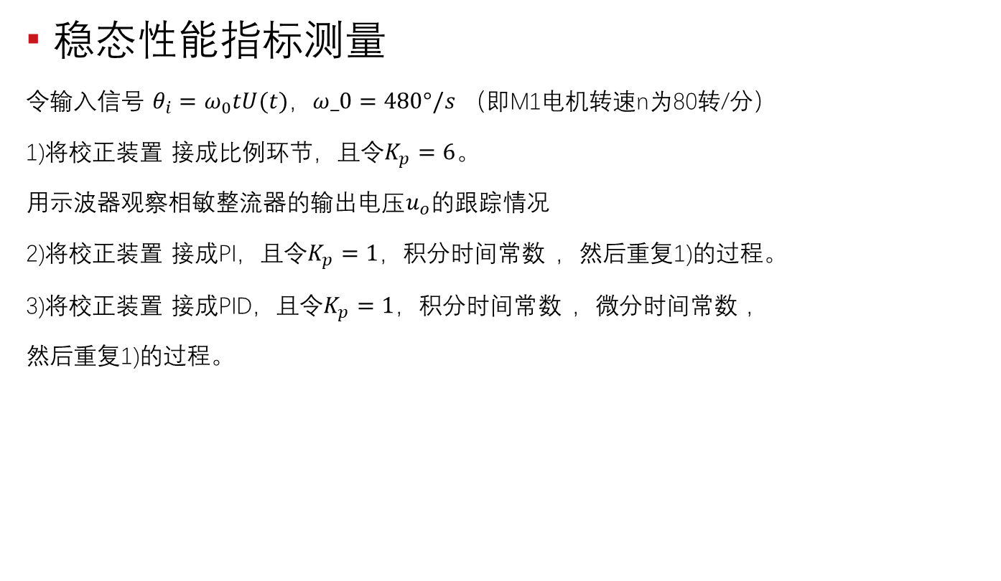
Part 2：系统动态与稳态特性
稳态性能指标测量
令输入信号 $θ_{i}=ω_{0}tU(t)$，$ω_0=480°/s$ （即M1电机转速n为80转/分）
1)将校正装置 接成比例环节，且令$K_{p}=6$。
用示波器观察相敏整流器的输出电压$u_{o}$的跟踪情况
2)将校正装置 接成PI，且令$K_{p}=1$，积分时间常数 ，然后重复1)的过程。
3)将校正装置 接成PID，且令$K_{p}=1$，积分时间常数 ，微分时间常数 ，
然后重复1)的过程。

Slide 17
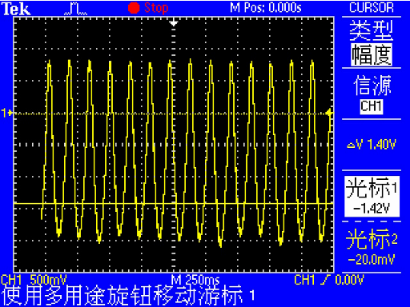
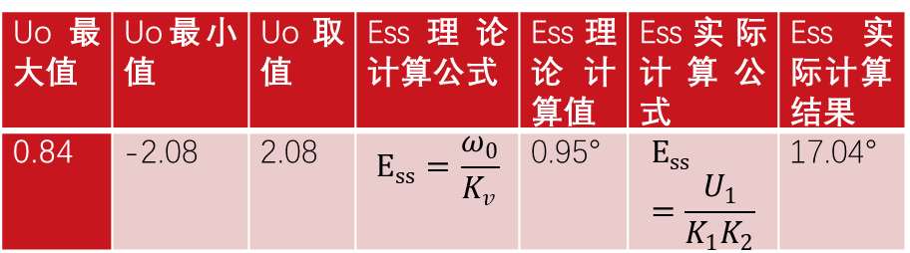

Part 2：系统动态与稳态特性
比例控制环节
采用动态性能环节的参数：
Uo最大值 | Uo最小值 | Uo取值 | Ess理论计算公式 | Ess理论计算值 | Ess实际计算公式 | Ess实际计算结果
0.84 | -2.08 | 2.08 | $$E_{ss}=\frac{ω_{0}}{K_{v}}$$ | 0.95° | $$E_{ss}=\frac{U_{1}}{K_{1}K_{2}}$$ | 17.04°
根据示波器导出的数据可以取得稳态误差$U_{o}$的最大值和最小值，得到的结果。

Slide 18
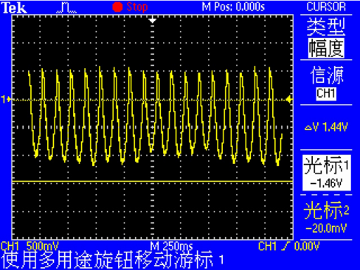

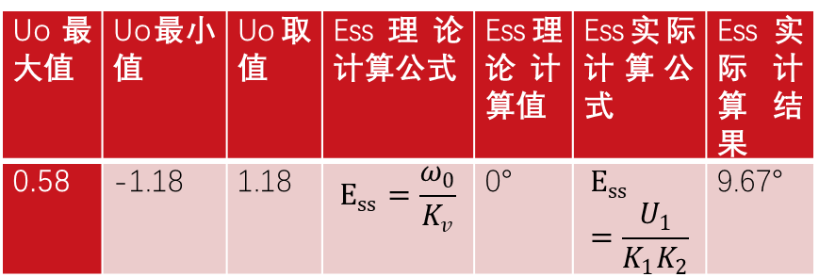
Part 2：系统动态与稳态特性
比例积分控制环节
采用动态性能环节的参数：
Uo最大值 | Uo最小值 | Uo取值 | Ess理论计算公式 | Ess理论计算值 | Ess实际计算公式 | Ess实际计算结果
0.58 | -1.18 | 1.18 | $$E_{ss}=\frac{ω_{0}}{K_{v}}$$ | 0° | $$E_{ss}=\frac{U_{1}}{K_{1}K_{2}}$$ | 9.67°
根据示波器导出的数据可以取得稳态误差$U_{o}$的最大值和最小值，得到的结果。

Slide 19
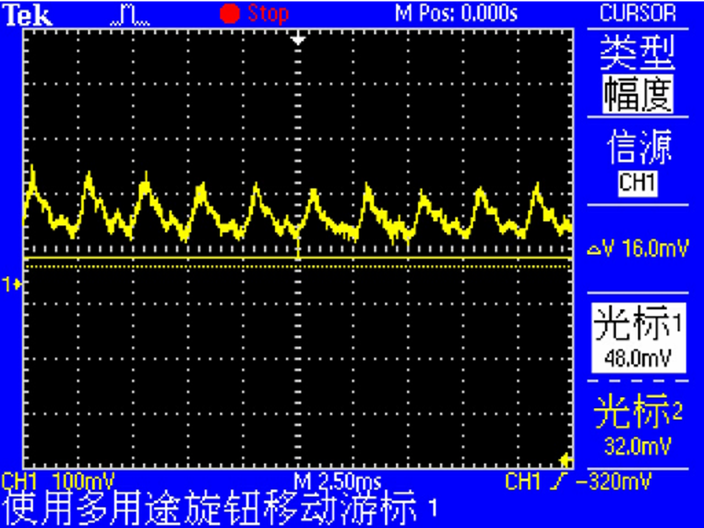
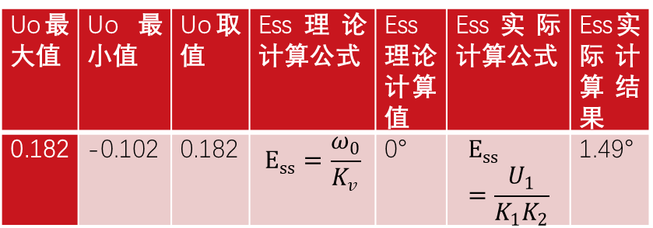
Part 2：系统动态与稳态特性
比例积分微分控制环节
采用动态性能环节的参数：
Uo最大值 | Uo最小值 | Uo取值 | Ess理论计算公式 | Ess理论计算值 | Ess实际计算公式 | Ess实际计算结果
0.182 | -0.102 | 0.182 | $$E_{ss}=\frac{ω_{0}}{K_{v}}$$ | 0° | $$E_{ss}=\frac{U_{1}}{K_{1}K_{2}}$$ | 1.49°
根据示波器导出的数据可以取得稳态误差$U_{o}$的最大值和最小值，得到的结果。

Slide 20
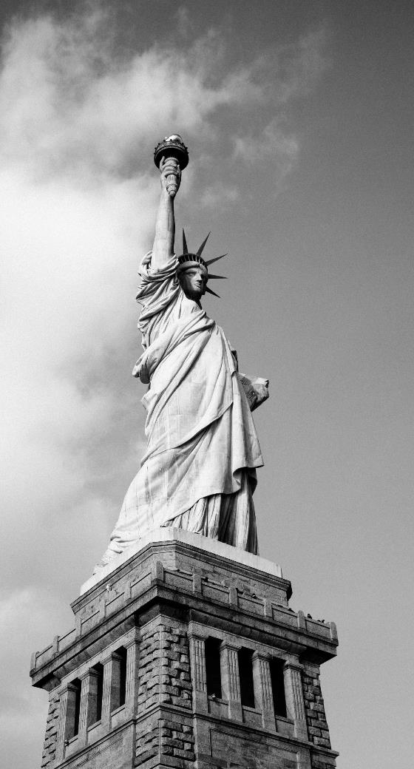
Part 3: 校正设计
01
PID临界稳态设计
02
超前校正设计
03
滞后校正设计
04
超前滞后校正设计

Slide 21
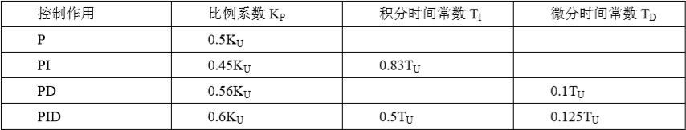
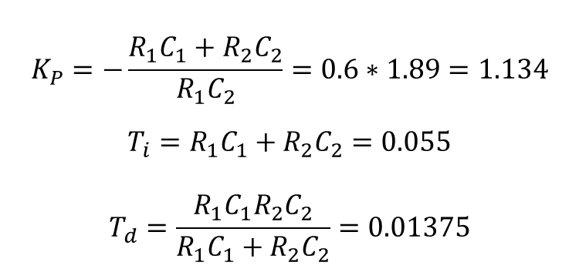
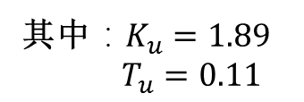
Part 3.1：PID临界稳定校正设计
原理：
计算过程与结果：
$$K_{P}=−\frac{R_{1}C_{1}+R_{2}C_{2}}{R_{1}C_{2}}=0.6∗1.89=1.134$$
$$T_{i}=R_{1}C_{1}+R_{2}C_{2}=0.055$$
$$T_{d}=\frac{R_{1}C_{1}R_{2}C_{2}}{R_{1}C_{1}+R_{2}C_{2}}=0.01375$$
其中：$K_{u}=1.89$
$T_{u}=0.11$

Slide 22
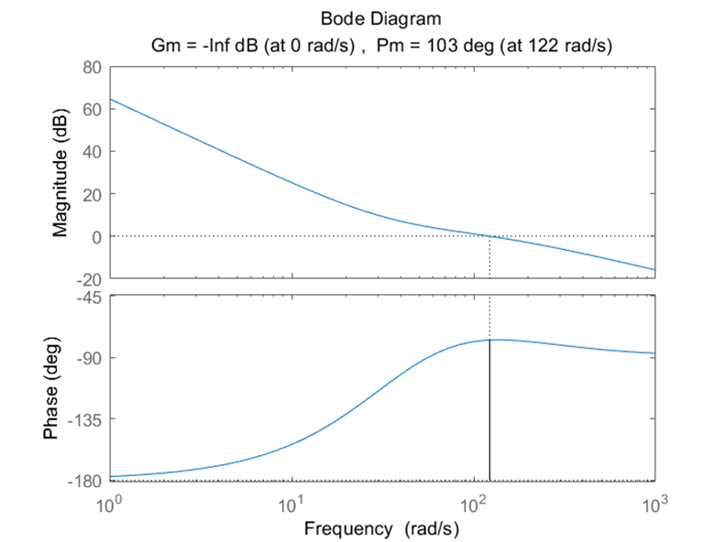
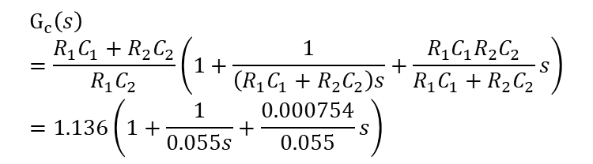
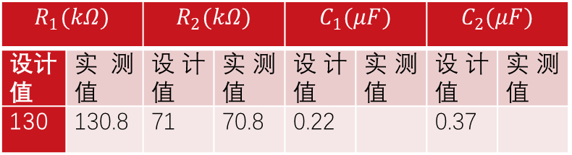
Part 3.1：PID临界稳定校正设计
校正电路
最终我们选择的元件参数如下表所示：
109°
$$R_{1}(kΩ)$$ |  | $$R_{2}(kΩ)$$ |  | $$C_{1}(μF)$$ |  | $$C_{2}(μF)$$
设计值 | 实测值 | 设计值 | 实测值 | 设计值 | 实测值 | 设计值 | 实测值
130 | 130.8 | 71 | 70.8 | 0.22 |  | 0.37
$$G_{c}\left(s\right)=\frac{R_{1}C_{1}+R_{2}C_{2}}{R_{1}C_{2}}\left(1+\frac{1}{\left(R_{1}C_{1}+R_{2}C_{2}\right)s}+\frac{R_{1}C_{1}R_{2}C_{2}}{R_{1}C_{1}+R_{2}C_{2}}s\right)=1.136\left(1+\frac{1}{0.055s}+\frac{0.000754}{0.055}s\right)$$

Slide 23
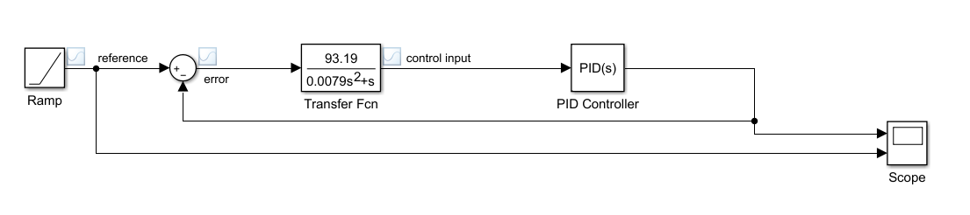
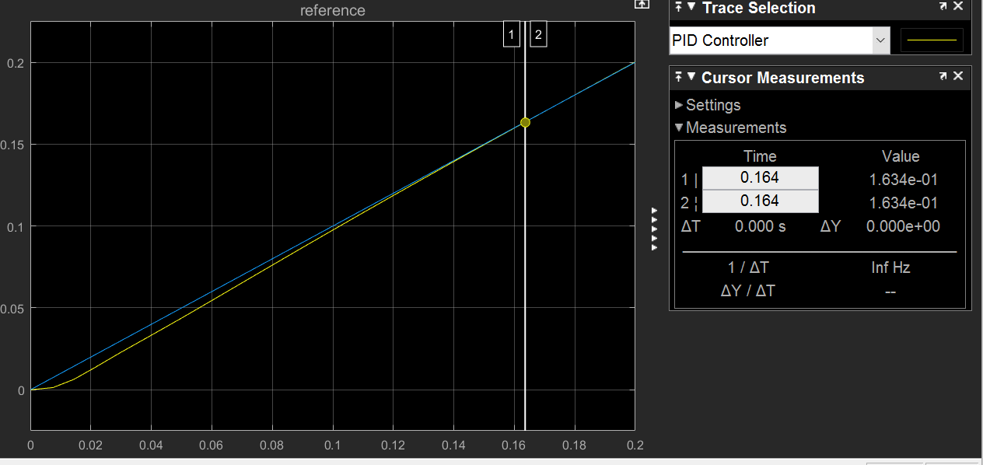
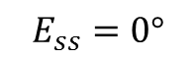
Part 3.1：PID临界稳定校正设计
Simulink仿真
$$E_{ss}=0°$$

Slide 24
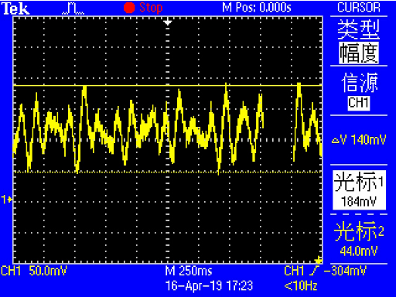


Part 3.1：PID临界稳定校正设计
校正结果
Uo最大值 | Uo最小值 | Uo取值 | Ess理论计算公式 | Ess理论计算值 | Ess实际计算公式 | Ess实际计算结果
0.184 | -0.44 | 0.44 | $$E_{ss}=\frac{ω_{0}}{K_{v}}$$ | 0° | $$E_{ss}=\frac{U_{o}}{K_{1}K_{2}}$$ | 3.60°
$$理论值：E_{ss}=\frac{ω_{0}}{K_{v}}=\frac{480°}{∞}=0°$$
实际值$E_{ss}=\frac{U_{o}}{K_{1}K_{2}}=\frac{0.44}{0.3766×0.324}=3.60°$

Slide 25







Part 3.2：超前校正设计
原理：
$$G_{c}\left(s\right)=\frac{1}{α}×\frac{1+αTs}{1+Ts}$$
$$α=\frac{R_{1}+R_{2}}{R_{2}}>1, T=\frac{R_{1}R_{2}}{R_{1}+R_{2}}C$$
计算过程与结果：
令$φ_{m}=16°$
$α=\frac{1+\sin\left(φ_{m}\right)}{1−\sin\left(φ_{m}\right)}$=1.76°
$$C_{1}=0.22μF$$
$$R_{1}=30.72kΩ$$
$$R_{2}=40.42kΩ$$
再根据 $L_{c}\left(ω_{m}\right)=10lgα=2.455dB$，
得到$ω_{m}=196.2rad/s$
$T=\frac{1}{ω_{m}√\left(α\right)}$ ，得到$T=3.84×{10}^{−3}s$

Slide 26



Part 3.2：超前校正设计
校正电路
$$R_{1}(kΩ)$$ |  | $$R_{2}(kΩ)$$ |  | $$C_{1}(μF)$$ |  | $$C_{2}(μF)$$
设计值 | 实测值 | 设计值 | 实测值 | 设计值 | 实测值 | 设计值 | 实测值
30.72 | 29.6 | 40.42 | 40.3 | 0.22
我们再对实际模型进行模拟：
$$α=\frac{R_{1}+R_{2}}{R_{2}}, T=\frac{R_{1}R_{2}}{R_{1}+R_{2}}C$$
代入实测电阻电容值可以算得：
$α=1.734$，$T=0.00375s$，
$$G_{e}\left(s\right)=\frac{u_{c}(s)}{u_{r}(s)}=5.85×\frac{1+αTs}{1+Ts}=5.85×\frac{1+0.0065s}{1+0.00375s}$$
整个系统的传递函数为
$$G\left(s\right)=\frac{480}{0.0079s^{2}+s}×\frac{1+0.0065s}{1+0.00375s}$$
39°

Slide 27



Part 3.2：超前校正设计
Simulink仿真
$E_{ss}=1$°

Slide 28



Part 3.2：超前校正设计
校正结果
Uo最大值 | Uo最小值 | Uo取值 | Ess理论计算公式 | Ess理论计算值 | Ess实际计算公式 | Ess实际计算结果
0.380 | -0.480 | 0.480 | $$E_{ss}=\frac{ω_{0}}{K_{v}}$$ | 1° | $$E_{ss}=\frac{U_{0}}{K_{1}K_{2}}$$ | 3.93°
$$理论值：E_{ss}=\frac{ω_{0}}{K_{v}}=\frac{480°}{480}=1°$$
$$实际值：E_{ss}=\frac{U_{o}}{K_{1}K_{2}}=\frac{0.48}{0.3766×0.324}=3.93°$$

Slide 29






Part 3.3：滞后校正设计
原理：
$$G_{c}\left(s\right)=\frac{1+βTs}{1+Ts}$$
$$T=\left(R_{1}+R_{2}\right)C, β=\frac{R_{2}}{R_{1}+R_{2}}$$
计算过程与结果：
给16°的额外相位裕量
$$ω_{c}=127rad/s, L(ω_{c})=8.55dB$$
$$C_{2}=0.22μF$$
$$R_{1}=609kΩ$$
$$R_{2}=358kΩ$$
$$β={10}^{−\frac{L\left(ω_{c}\right)}{20}}=0.37$$
$$T=\frac{10}{ω_{c}β}=0.213$$

Slide 30




Part 3.3：滞后校正设计
校正电路
$$R_{1}(kΩ)$$ |  | $$R_{2}(kΩ)$$ |  | $$C_{1}(μF)$$ |  | $$C_{2}(μF)$$
设计值 | 实测值 | 设计值 | 实测值 | 设计值 | 实测值 | 设计值 | 实测值
608.6 | 679 | 358 | 360 |  |  | 0.22
我们根据此组元件参数接线测试以后发现稳态误差高达8.19°，所以我们再调节电路的相关系数模型调整之后测得新的元件参数$C_{2}=0.22μF R_{1}=679kΩ R_{2}=360kΩ$
我们再对实际模型进行模拟：
$$T=\left(R_{1}+R_{2}\right)C, β=\frac{R_{2}}{R_{1}+R_{2}}$$
代入实测电阻电容值可以算得：
$T=0.229$，$β=0.346$
所以校正环节的传递函数为
$$G_{e}\left(s\right)=\frac{u_{c}(s)}{u_{r}(s)}=K_{e}\frac{1+βTs}{1+Ts}=7.12×\frac{1+0.079s}{1+0.229s}$$
整个系统的传递函数为：
$$G\left(s\right)=\frac{584.83}{0.0079s^{2}+s}×\frac{1+0.079s}{1+0.229s}$$
39.3°

Slide 31



Part 3.3：滞后校正设计
Simulink仿真
$E_{ss}=1$°

Slide 32



Part 3.3：滞后校正设计
校正结果
Uo最大值 | Uo最小值 | Uo取值 | Ess理论计算公式 | Ess理论计算值 | Ess实际计算公式 | Ess实际计算结果
-0.376 | -0.584 | 0.480 | $$E_{ss}=\frac{ω_{0}}{K_{v}}$$ | 0.82° | $$E_{ss}=\frac{U_{o}}{K_{1}K_{2}}$$ | 3.93°
$$理论值：E_{ss}=\frac{ω_{0}}{K_{v}}=\frac{480}{584.83}=0.82°$$
$$实际值：E_{ss}=\frac{U_{o}}{K_{1}K_{2}}=\frac{0.48}{0.3766×0.324}=3.93°$$

Slide 33



Part 3.4：超前滞后校正设计
原理：
$$G_{e}\left(s\right)=\frac{\left.u_{c}(s\right)}{\left.u_{r}(s\right)}=\frac{1+αT_{1}s}{1+T_{1}s} \frac{1+βT_{2}s}{1+T_{2}s}$$
$α=\frac{R_{1}+R_{2}}{R_{2}}$，$T_{1}=\frac{R_{1}R_{2}}{R_{1}+R_{2}}C_{1}$，$T_{2}=(R_{1}+R_{2})C_{2}$，$β=\frac{R_{2}}{R_{1}+R_{2}}$
计算过程与结果：
取$ω_{c1}=78.3rad/s$，$L\left(ω_{1}\right)=14.3dB$
根据 $20lgβ+L\left(ω_{c1}\right)+20\lg\left(αT_{1}w_{c1}\right)=0$
$T_{1}ω_{c1}=−8.56$
解得：$T_{1}=0.0025$，$T_{2}=0.67$，$α=5.26$，$β=0.19$
$$C_{1}=1μF，$$
$R_{1}=13kΩ，$
$R_{2}=3.25kΩ，$
$$C_{2}=40μF$$

Slide 34



Part 3.4：超前滞后校正设计
校正电路
我们再对实际模型进行模拟：
$α=\frac{R_{1}+R_{2}}{R_{2}}$，$T_{1}=\frac{R_{1}R_{2}}{R_{1}+R_{2}}C_{1}$，
$T_{2}=(R_{1}+R_{2})C_{2}$，$β=\frac{R_{2}}{R_{1}+R_{2}}$
代入实测电阻电容值可以算得：
$α=5.34$，$T_{1}=0.00225s$，
$T_{2}=0.65s$，$β=0.187$
$$G_{e}\left(s\right)=\frac{u_{c}(s)}{u_{r}(s)}=5.85×\frac{1+0.012s}{1+0.00225s} \frac{1+0.12155s}{1+0.65s}$$
整个系统的传递函数为：
$$G\left(s\right)=\frac{480}{0.0079s^{2}+s}×\frac{1+0.012s}{1+0.00225s}×\frac{1+0.12155s}{1+0.65s}$$
$$R_{1}(kΩ)$$ |  | $$R_{2}(kΩ)$$ |  | $$C_{1}(μF)$$ |  | $$C_{2}(μF)$$
设计值 | 实测值 | 设计值 | 实测值 | 设计值 | 实测值 | 设计值 | 实测值
13.37 | 14.49 | 3.25 | 2.67 | 1 |  | 40
84.6°

Slide 35



Part 3.4：超前滞后校正设计
Simulink仿真
$E_{ss}=1$°

Slide 36



Part 3.4：超前滞后校正设计
校正结果
Uo最大值 | Uo最小值 | Uo取值 | Ess理论计算公式 | Ess理论计算值 | Ess实际计算公式 | Ess实际计算结果
0.048 | -0.096 | 0.096 | $$E_{ss}=\frac{ω_{0}}{K_{v}}$$ | 1° | $$E_{ss}=\frac{U_{o}}{K_{1}K_{2}}$$ | 0.78°
$$理论值：E_{ss}=\frac{ω_{0}}{K_{v}}=\frac{480}{480}=1°$$
$$实际值：E_{ss}=\frac{U_{o}}{K_{1}K_{2}}=\frac{0.096}{0.3766×0.324}=0.78°$$

Slide 37
Part 3：校正方法对比
 | UO取值/V | Ess 计算结果 | 设计的相位裕量 | 校正后的相位裕量
PID | 0.44 | 3.60° |  | 109°
超前校正 | 0.480 | 3.93° | 45° | 39°
滞后校正 | 0.480 | 3.93° | 45° | 39.3°
超前滞后校正 | 0.096 | 0.78° |  | 84.6°
PID是最常用的系统校正方法之一，它是一种无模型校正方法，因而这里我们采用的是边界稳定法来进行设计。可以看到，加入PID整定之后的系统相位裕量明显增大，反映出PID校正对系统的动态特性具有很好的改善能力。因为它的简单易设计以及优良的校正效果，人们常常使用它来进行系统优化。

Slide 38

Part 3：校正方法对比
 | 超前校正 | 滞后校正
主要思想 | 改变瞬态性能 | 改变稳态响应特性
影响 | （1）在$ω_{c}$附近的斜率绝对值减小，增大幅值裕量和相位裕量 （2）增加带宽 （3）减小超调量 （4）对于稳态误差没有影响 | （1）不改变稳定性，但是减少稳态误差 （2）降低$ω_{c}$和闭环带宽 （3）开环增益、$γ$、GM、$M_{r}$都增大
缺点 | （1）大的带宽会降低噪音的过滤效果 （2）对于被动网络需要额外的放大器 | 窄带宽增加了响应时间。
应用于 | （1）能够额外增加的相位裕量小于55° （2）需要宽的带宽和快速响应 （3）对于高频的噪音没有影响 | (1)在$ω_{c}$左右相位滞后较快。 (2)带宽和瞬态响应满足要求。 (3)要求衰减噪声 (4)低频时相位裕度可以满足。

Slide 39
Part 4：总结
郭江健：
在课程设计过程中，我们重温了上学期自动控制中所学的相关内容，并运用它们进行了系统设计和测定，亲身体验到了随动系统知识的应用价值。
谢敬鱼：
本课程通过实践巩固了上学期所学的校正系统设计相关的知识，由理论转实践感觉很棒！与其他实验不同，随动实验要求我们自己设计，这种体验很棒！

Slide 40
谢谢！

